Slide 1
Ewolucja Strategii Gry w Pokera

Slide 2
Cel
Odkrycie optymalnej strategii
Wygrywanie na kasynie online

Slide 3
PLan Działania
Wykorzystanie środowiska do gry w pokera
Stworzenie losowych drzew
Optymalizacja ich przy pomocy algorytmów genetycznych
Zobaczenie jak wygląda taktyka, która zapewni mi miliony

Slide 4
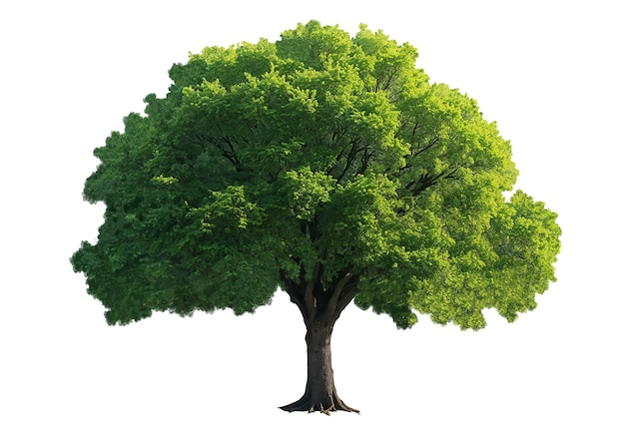
Drzewo

Slide 5
Drzewo

Slide 6
Drzewo
Tak
Nie

Slide 7
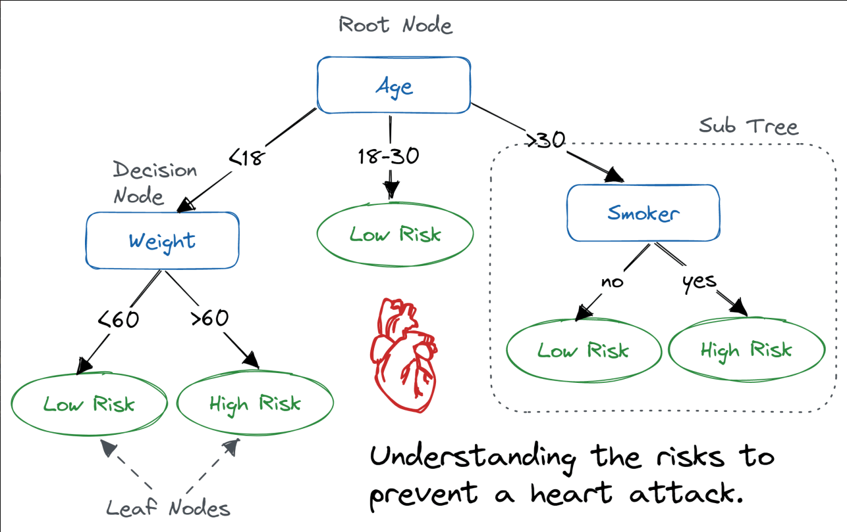

Slide 8
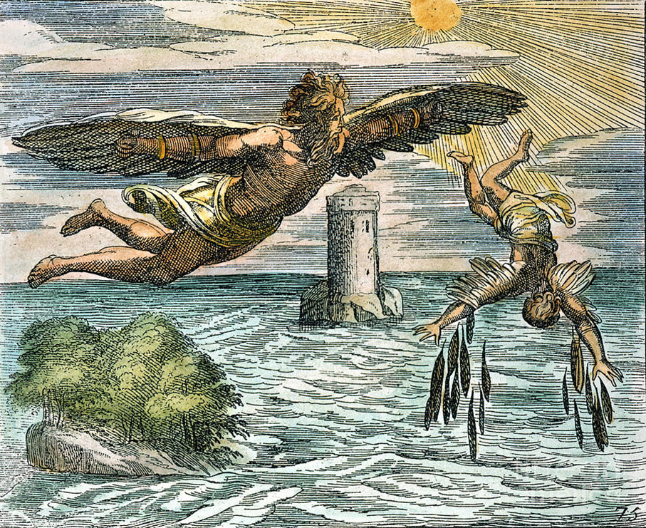
Problemy

Slide 9


Drzewo
A szczególnie rekurencja

Slide 10
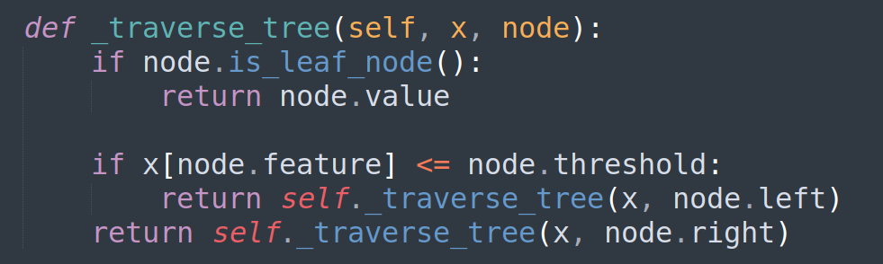
Poruszanie się po Drzewie

Slide 11

Uczenie bez nadzoru

Slide 12
Fitness Function

Slide 13

Poker

Slide 14
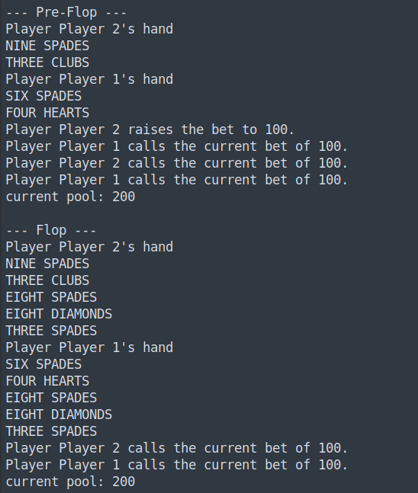
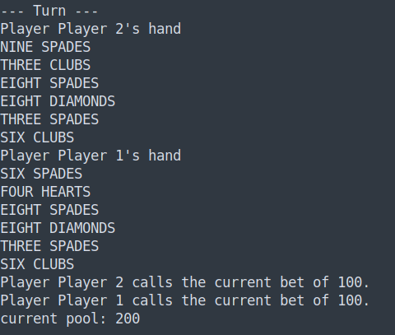
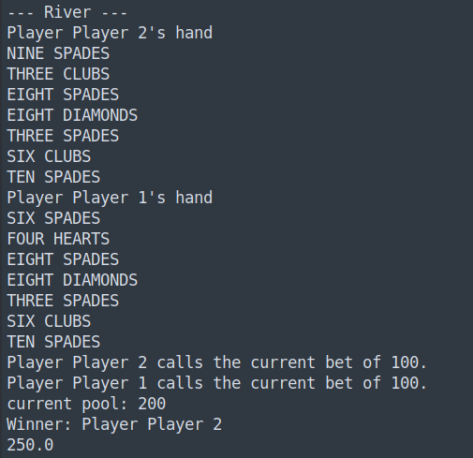
Poker

Slide 15
Algorytm Genetyczny
Selekcja: Ruletka na bazie funkcji fitness
Crossover: Losowe zamiany dwóch grafów
Mutacja: Losowa zamiana wartości liścia

Slide 17
Cechy
Punkty z kart
Najwyższa karta
Wysokość stawki
Ilość posiadanej gotówki
Zainwestowana ilość
Która runda

Slide 18
Wyniki

Slide 19
Najlepsze Strategie

Slide 20
Wnioski
Jedyne istotne cechy to: punkty z kart, najwyższa karta oraz wysokość stawki

Slide 21
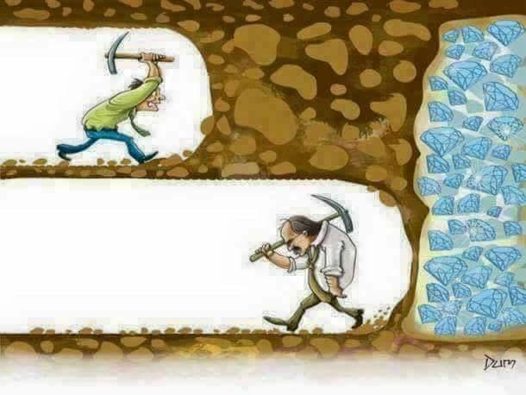
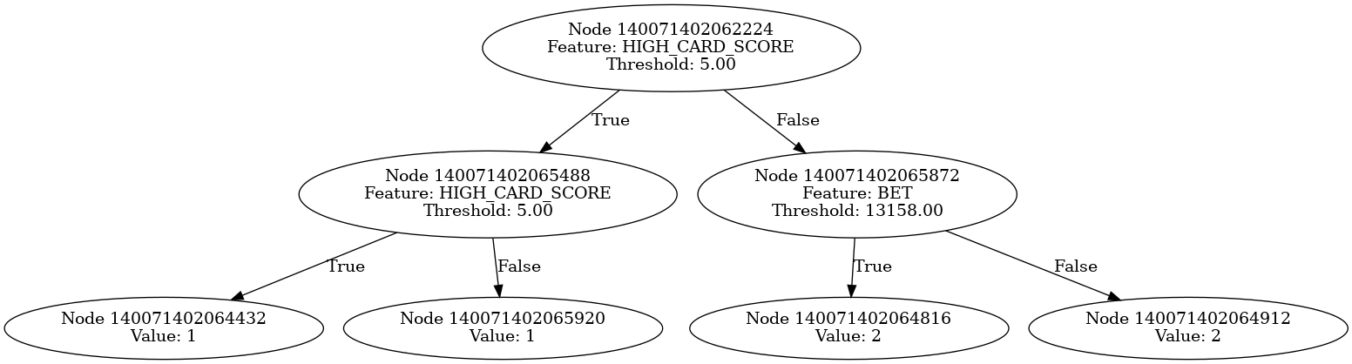
Wnioski
Dodatkowo badanie dowodzi, że według prostych drzew nie warto się poddawać

Slide 22
Dalsze Możliwości I Problemy do Rozwiązania

Slide 23
Dziękuję za Uwagę

